Slide 1

WITSEC SZAKMAI NAP 2018. OKTÓBER 4.

Slide 2


Slide 3



SAFER INTERNET PROGRAM
Tudatosságnövelő Központ
Helpline
Hotline

Slide 4

Legyél a SIP Hungary Youth Panel csapatának tagja
13-19 év közötti fiatalok

Slide 5
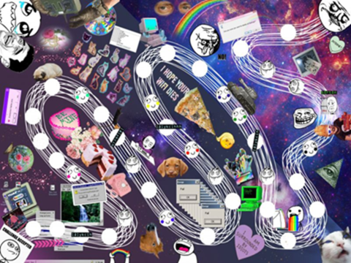

Slide 6
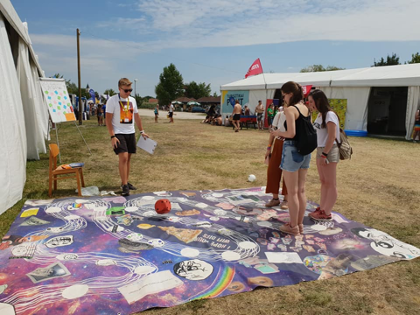

Slide 7
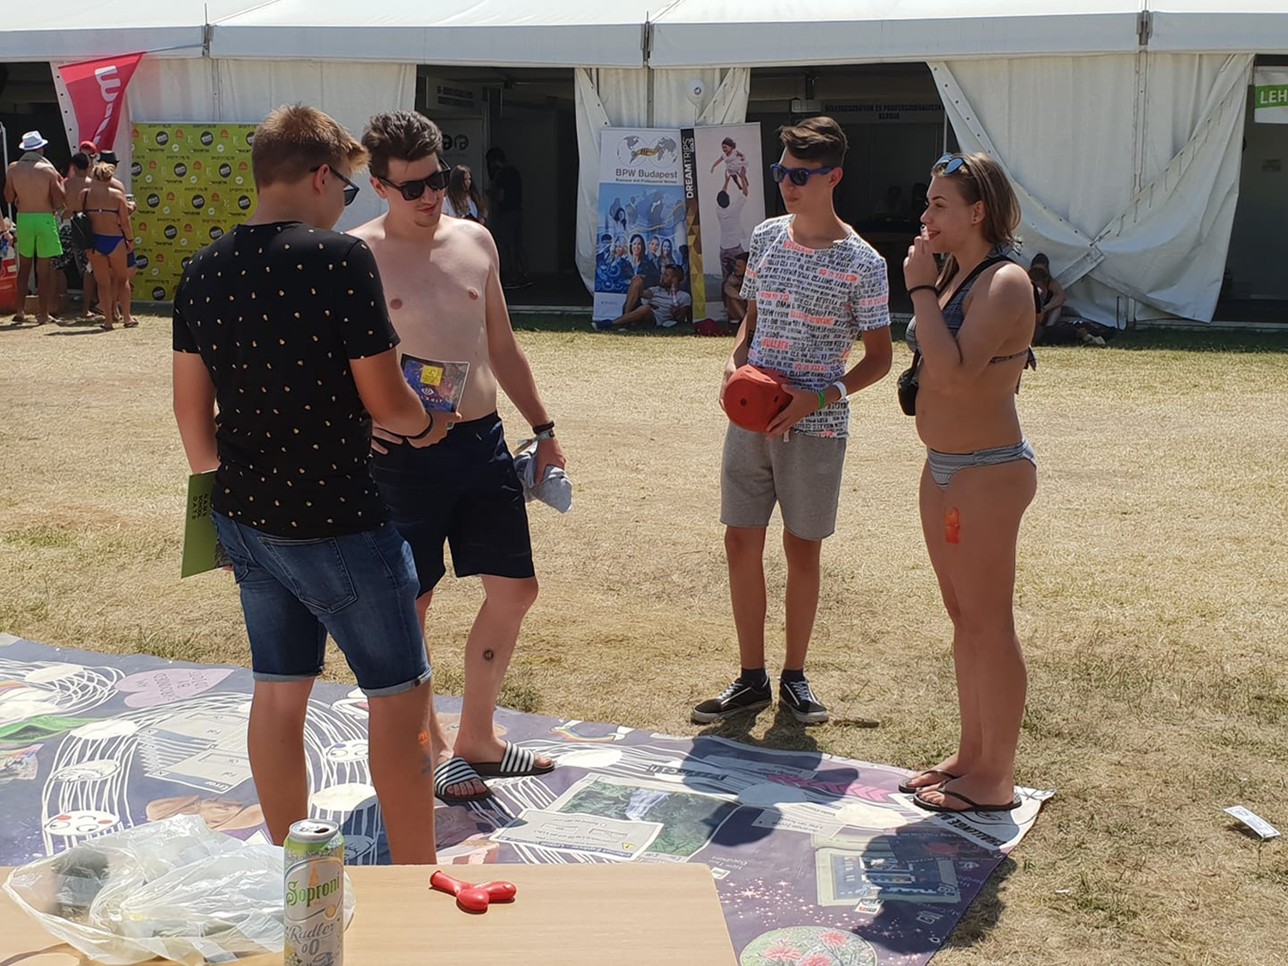

Slide 8
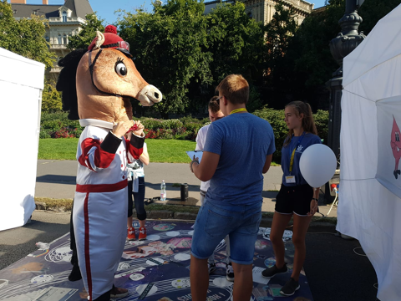

Slide 9
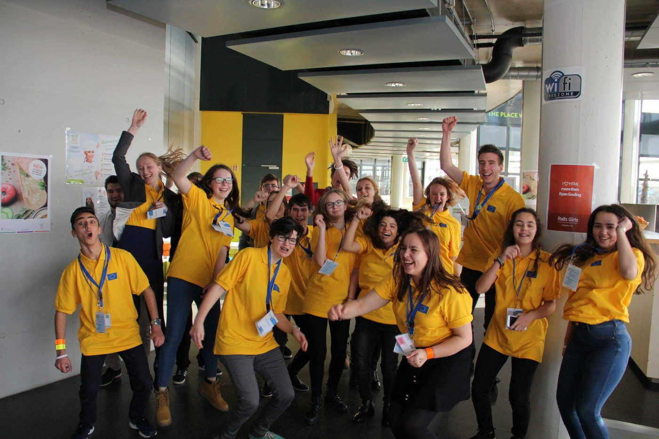

Slide 10


Slide 11
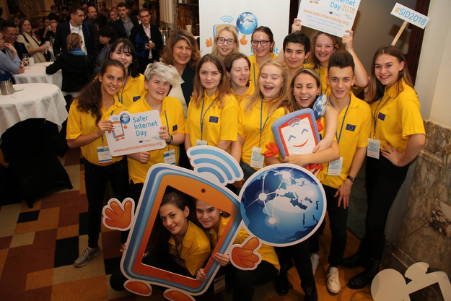

Slide 12
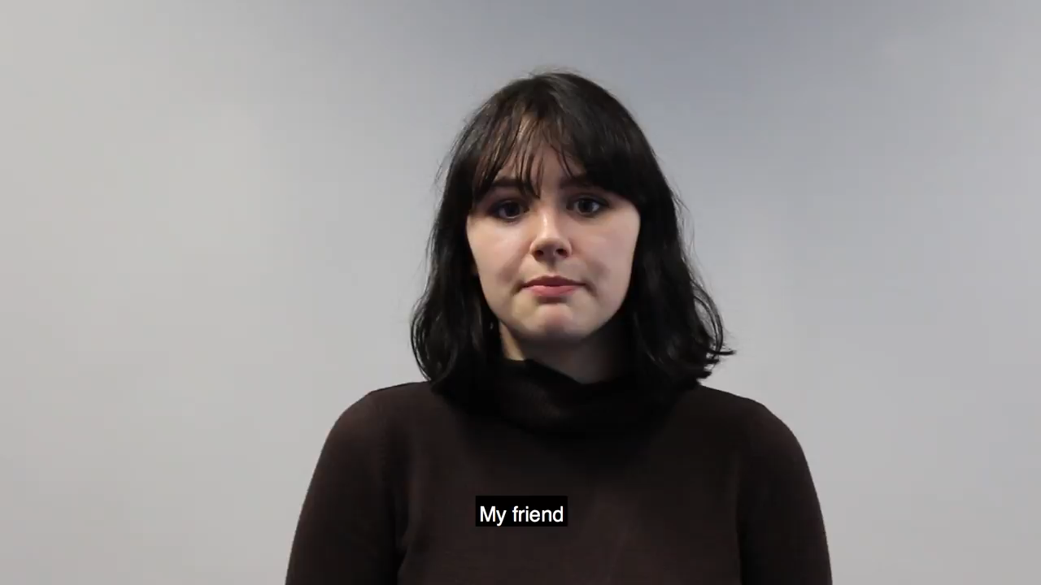

Slide 13

A CSAPAT TAGJAI
BENEDEK ZSÓFIA
BORBÁS FANNI
GALOVICS BERNADETT
KRASCSENITS BENCE ÁKOS
KOVÁCS MÁRTI
MIZERE MARTIN
SÓS MÁRTON
SZEGFŰ BENEDEK
SZTRÓKAY TAMÁS
VARGA ANTAL RICHÁRD
ZENGŐ ZOLTÁN

Slide 14


Dr. Baracsi Katalin
internetjogász
katalin.baracsi@gmail.com

